Slide 1
Att leva med cochleaimplantat Maria Einer CI-pedagog CI-teamet i Göteborg

Slide 2
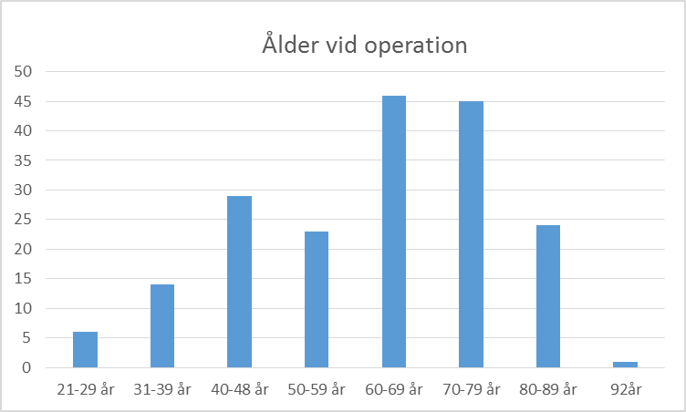
Vilka har jag pratat med? Sammanställning av uppföljningsenkäter, år 2011-2018
213 personer
76 män
137 kvinnor
Opererade år 2009-2017
26% Hörselnedsättning under barndomen
66% Hörselnedsättning i vuxen ålder
6% Data saknas
Bilaterala CI: 7 personer
Data saknas:. 25 pers.

Slide 3
Vad påverkar CI-hörseln?
Hörselnedsättningen! När? Orsak?
Användningsgrad av processor
Hörapparatanvändning
Hörselträning
Livssituation, socialt nätverk
Förväntningar
Kognitiv förmåga; minne, uppmärksamhet
Jävlar anamma! Motivation, nyfikenhet, intresse, envishet.

Slide 4
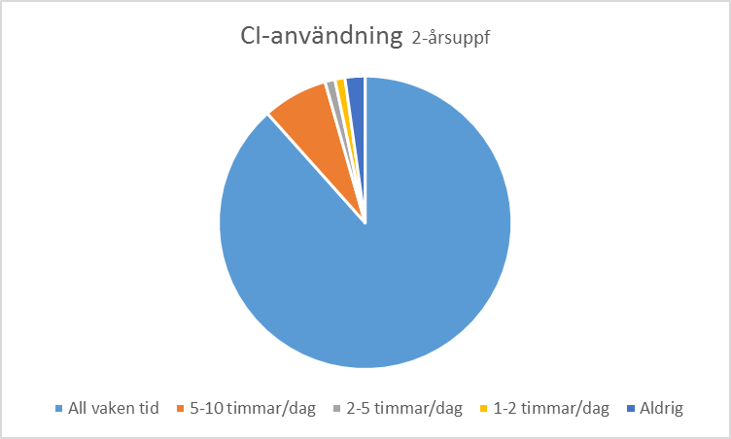
Används CI?
Orsaker till lägre användningsgrad:
Tar paus under dagen (vilar, idrottar, bullrigt)
Använder inte när ensam hemma
Använder endast vid specifika tillfällen (när träffar folk, arbetet, TV, i skogen, handlar)
Data saknas: 32 pers.

Slide 5
Används hörapparat?
Orsaker till icke-användning:
Dövhet
Hörapparaten hjälper inte
Använder delvis:
Tar paus ibland
Använder när träffar folk, inte när ensam hemma
Saknad data: 35 pers

Slide 6
Tinnitusbesvär på CI-sidan 2-årsuppföljning Saknade data Före: 103 pers Nuläge: 53 pers

Slide 7
TINNITUS
”Mycket mindre tinnitus när processorn används.”
(55 liknande kommentarer vid 2-årsuppföljningen)
”Tinnitus försvann på det opererade örat.”
(24 liknande kommentarer vid 2-årsuppföljningen)
”Tinnitus ibland, då i samband med stress, trötthet och ont i nacken.”
(16 liknande kommentarer vid 2-årsuppföljningen)
”Min tinnitus har försämrats. Jag vill inte prata om det.”
(3 liknande kommentarer vid 2-årsuppföljningen)

Slide 8
Balans
Försämrad balans efter operationen (6 kommentarer)
Ostadighetskänsla (27 kommentarer)
Kroppen (ben, rygg, blodtryck)
Mörker
Använder hjälpmedel (stav, krycka, rullator, rullstol)
Data saknas: 54 personer

Slide 9
Används telefon?
JA 88%
NEJ 12%
Varför inte?
För dålig taluppfattning
Inte provat
Osäkerhet
Aldrig använt
2-årsuppföljning
Ja, till CI/hörapparat 84%
Ja, endast till hörapparat 9%
Ja, med luren mot örat 7%
Används ytterligare teknik?
Ja 52%
Nej 48%

Slide 10
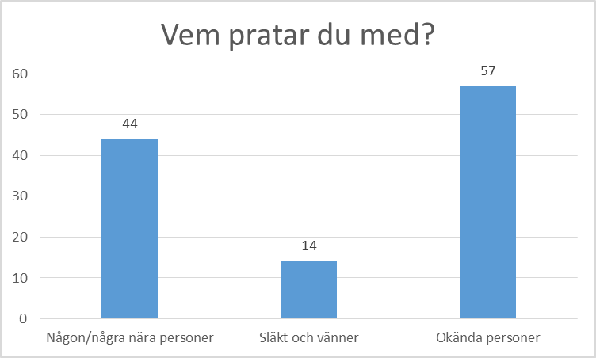
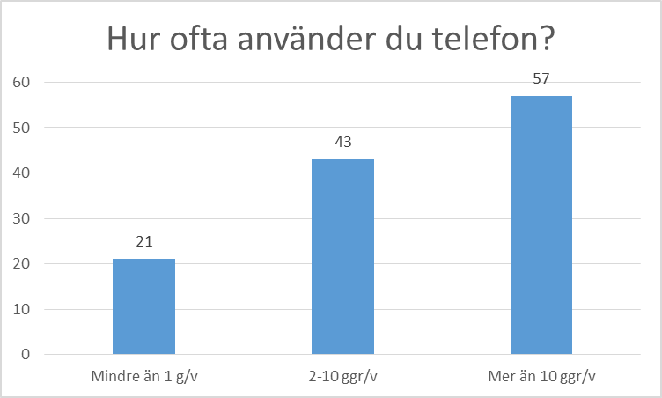
Telefon
Data saknas: Telefonuppfattning 49 pers, Vem pratar du med? 67 pers, Hur ofta använder du telefon? 60 pers

Slide 11
Telefon
”Jag undviker helst att svara i telefon pga osäkerhet. När jag ringer upp själv fungerar det bra.”
”Den mentala spärren har släppt nu och det fungerar bättre och bättre. Men det måste vara tyst runtomkring.”
”Jag arbetar med telefonsupport!”

Slide 12
Telefon
Vem? Familj eller okänd? Tydligt tal? Snabbpratare? Röstläge? Dialekt? Hur hålls luren? Bakgrundsbuller?
Vilken telefon används? Mobil eller fast?
Används hjälpmedel?
Nummerpresentation
”Det är OMÖJLIGT att höra telefonförsäljare”

Slide 13
Hur upplever du musik?
Det låter bra!!! 63%
Jag har en negativ upplevelse 37%
Gammal välkänd musik låter bra 70%
Ny musik låter bra 27%
Musik låter bättre och bättre 55%
Lyssnar på musik regelbundet (flera ggr/v) 55 %
Förr var jag en aktiv musiklyssnare 86%
Musik har aldrig intresserat mig 14%

Slide 14
Ljuden förvrängs, allt låter falskt. Det är sorgligt. Men när jag dansar uppfattar jag takten. (Man, född 1948, hörselnedsättning i vuxen ålder)
Musiken låter bättre och bättre, men inte som innan. Sången ger ett ”gurglande” ljud. (Man, född 1954, hörselnedsättning i vuxen ålder)
Jag känner igen musik, men det når inte hjärtat som det gjorde tidigare. Numera är det okej att radion står på, det blir inte bara massa oljud. (Kvinna, född 1958, hörselnedsättning i vuxen ålder)
Låter jättebra! Lyssnade mycket på musik när jag var yngre. Uppfattar allt nu, men sången är fortfarande svår. (Man, född 1967, hörselnedsättning sedan barndomen)
”Förra året lät melodifestivallåtarna likadana. I år hör jag låtarna, rösterna och takten.” (Kvinna, född 1971, hörselnedsättning sedan barndomen)

Slide 15
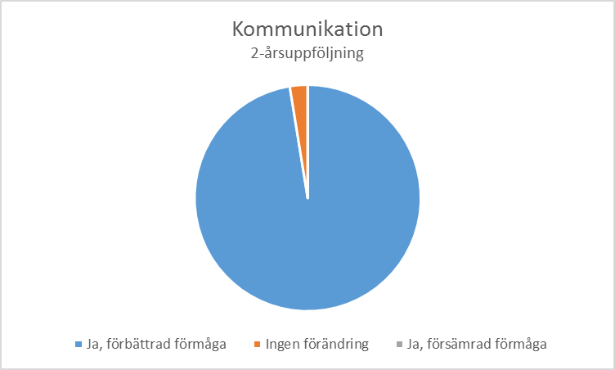
Har CI förändrat din förmåga att kommunicera med andra människor?
Data saknas: 56 personer

Slide 16
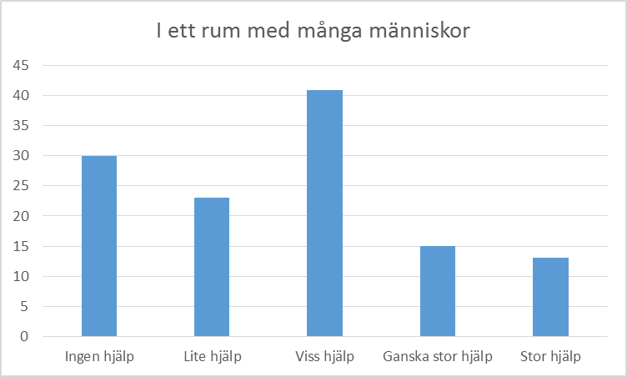
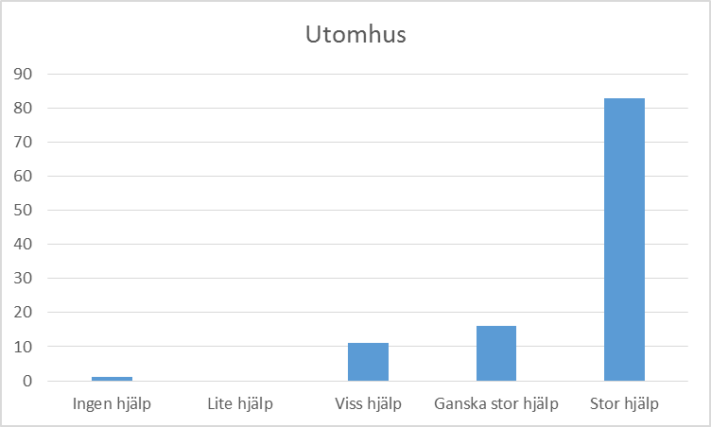
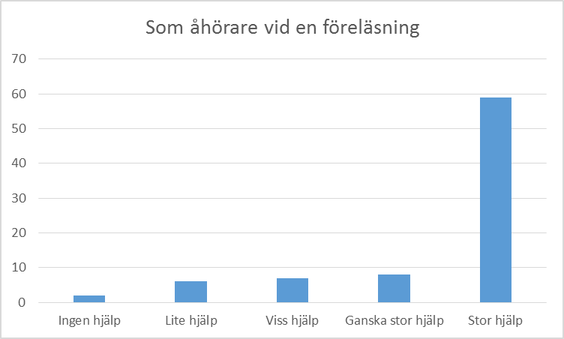
Värdera graden av KOMMUNIKATIONSHJÄLP du får av CI: Data saknas: I bilen: 88, Utomhus: 102, Med många: 91, Liten grupp: 95, Åhörare: 94.

Slide 17
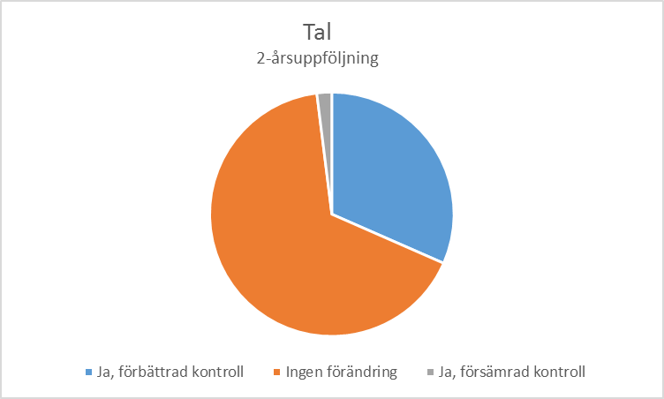
Har CI förändrat ditt tal?
Data saknas: 61 personer

Slide 18
Data saknas: Tal i tyst miljö: 41 personer, Tal i ljudrik miljö: 50 personer, Omgivningsljud: 41 personer

Slide 19
Vad uppskattar du mest med CI?
Min livskvalité är förbättrad! 89 kommentarer
Jag hör tal bättre 49 kommentarer
Jag hör bättre! 29 kommentarer
Jag hör omgivningsljud 17 kommentarer
Jag har blivit av med tinnitus 2 kommentarer
2-årsuppföljningar

Slide 20
Vad uppskattar du med CI?
”Världen har öppnat sig och livet har blivit mycket rikare. Jag har blivit den jag en gång var. Befriande! Att kunna leva härute, integrerad med andra. Känna mig hel som människa, få språk. Alla lärdomar har jag glädje av.”
”Att jag kan tala med mina närmaste. De behöver inte skriva till mig längre.”
”Jag hör ljud på avstånd, jag behöver inte gå så nära folk för att höra. Alla ljud blir finare, mer detaljrika. Jag hör de små ljuden jag inte hörde förut, jag upptäcker nya ljud hela tiden.
Och så har du blivit mer öppen och social!, säger frun.
Tycker du det?! ”

Slide 21
Vad uppskattar du med CI?
”Att ljudet är så klart, att jag hör mer, att jag hänger med. Lättare att vara med folk, livet har blivit bättre. Klarar mig bättre själv, är inte beroende av maken. Bättre självförtroende. Vågar mera!”
”Förhöjt livsglädjen! Jag känner mig mer självständig och trygg i mig själv. Jag är en helt annan person, inte alls lika trött och grinig som tidigare.”
”Att jag hör! Att jag kan prata med folk. Att utbyta tankar och erfarenheter. Jag hade dött inombords om jag inte fått CI.”
”Att kunna vara med i samtal, kunna göra saker själv. Trygghet. Bekväm med att träffa nya människor. Jag är inte bara koncentrerad på att höra, jag kan konversera nu!”

Slide 22
Vad är det sämsta med CI? 1-årsuppföljning
INGENTING! 43 kommentarer
Processor/Spole/Sladd/Magnet 30 kommentarer
Teknikberoende 17 kommentarer
Batteri 15 kommentarer
Gör ont 9 kommentarer
Utseende 5 kommentarer
Taluppfattning 3 kommentarer

Slide 23
Vad är det sämsta med CI?
”Att jag inte hör på nätterna.”
”Att det fortfarande är svårt att uppfatta i bullrig miljö, tex runt ett bord med åtta personer. Det är bättre, men jag kan inte hänga med.”
”Första tiden var ljudet jobbigt, skrämmande och otydligt. Det var inte oväntat, men ändå chockartat.”
”Det är inte skönt att sova på implantatsidan.”

Slide 24
Vad är det sämsta med CI?
”Teknikberoendet. Så stor skillnad mellan när den funkar eller ej. Vill inte vara beroende. Den syns mycket.”
”Håret! Att processorn är lite för stor. Smaken är inte normal, endast sött smakar normalt.”
”Fått tinnitus vid operationen.”
”Besviken på musiken.”

Slide 25
Om du fick möjlighet att ompröva operationsbeslutet, skulle du göra samma val?

Slide 26
Om du fick möjlighet att ompröva operationsbeslutet, skulle du göra samma val?
2-årsuppföljning
NEJ, AVBÖJA OPERATIONEN 5 PERSONER
JAG ÄR TVEKSAM 3 PERSONER

Slide 27
NEJ, AVBÖJA OPERATIONEN
”Att jag inte hör, inte klart och tydligt ljud.” Kvinna, 90 år vid op, hns i vuxen ålder
”Det fungerar inte bra att uppfatta tal när det är mycket folk. Jag hade kanske för stora förväntningar” Man, 77 år vid op, hns i vuxen ålder
”Det har inte hjälpt så mycket som det kostat mig.” Kvinna, 50 år vid op, hns under barndomen
”Jag har inte kunnat vänja mig vid oväsendet. Otroligt jobbigt ljud. Oestetisk.” Kvinna, 31 år vid op, hns under barndomen
”Nu är CI bättre än hörapparat. Men det har krävt stort tålamod!”
Kvinna, 44 år vid sin bilaterala op, hns under barndomen

Slide 28
JAG ÄR TVEKSAM
”Förbättrad kommunikationsförmåga vid tydligt tal och ögonkontakt. Försämrad balans.” Man, 71 år vid op, hns i vuxen ålder.
”Utfallet av operationen blev inte som jag tänkt mig. Jag har fått en helt ny ljudbild, men ännu inte lärt mig särskilja. Och det sitter utanpå.”
Man, 60 år vid op, hns under barndomen
”Jag har ingen nytta av CI än, det piper bara. Processorn syns på huvudet, jag ser ut som en fåntratt.” Man, 34 år vid op, hns i vuxen ålder

Slide 29
Om du fick möjlighet att ompröva operationsbeslutet, skulle du göra samma val?

Slide 30
Ta med dig: VÅGA PRATA OM CI!

Slide 31
TACK!

Slide 32
Hur många har CI i Sverige?
VUXNA
2 831 personer
Ensidigt 2 624 personer
Bilateralt 207 personer
Statistik från Barnplantorna
BARN
1 175 personer
Ensidigt 502 personer
Bilateralt 673 personer
T.o.m. 1 jan 2018

Slide 33
